Slide 1
Презентация создана Чапуриной А.И.

Slide 2
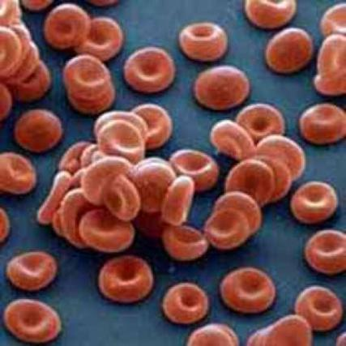
Тканевая совместимость и переливание крови

Slide 3
Гиппократ (460-377 до н.э.)

Slide 4
Д. Б. Дени
А в 1667 году французский ученый Д.Б. Дени произвел первое переливание крови от животных к человеку.

Slide 5
Первое переливание крови человеку
Это была технически очень сложная операция. Ведь полая инъекционная игла ещё не была изобретена и качестве иглы использовали птичье перо. А в качестве шприца- рыбий пузырь. Дени перелил один стакан крови от ягнёнка больному юноше, страдающему лихорадкой. Больной пережил тяжёлую аллергическую реакцию, но поправился.

Slide 6
Первооткрыватели
.1868 - 1943
Карл Ландштейнер.
В 1900 г. Открыл 3 основные группы крови. В 1830 г. Был удостоен Нобелевской премии.
1873 -1921
Ян Янский. Изучая агглютинацию он пришёл к выводу о существовании 4 группы крови и дал точное описание всей системы групп крови.

Slide 7
Поверхностные антигены клеток крови
На поверхности эритроцита находятся особые белки, называемые антигенами: Антиген А и Антиген В или Агглютиногены А и В

Slide 8
В плазме крови содержатся антитела (агглютинины) альфа и бета. При встрече одноимённых антигенов А и В с антителами альфа и бета происходит агглютинация.

Slide 9
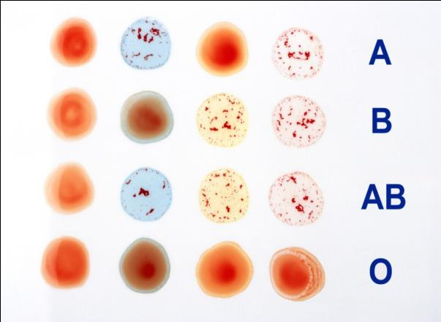
Определение группы крови
Сыворотка Результат
Анти-А Анти-В Анти-А
Анти-В
II группа крови
III группа крови
IV группа крови
I группа крови

Slide 10
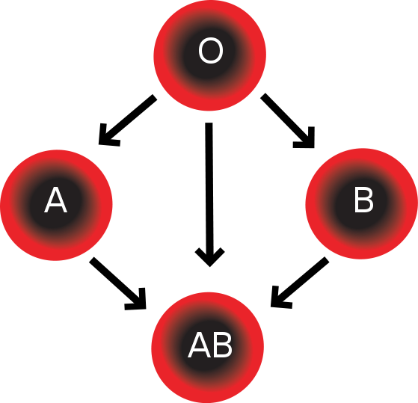
Правило Отенберга
Первая группа крови – универсальный донор.
Четвертая группа крови – универсальный акцептор
Вливать не более 500 мл во избежание реакции агглютинации

Slide 11
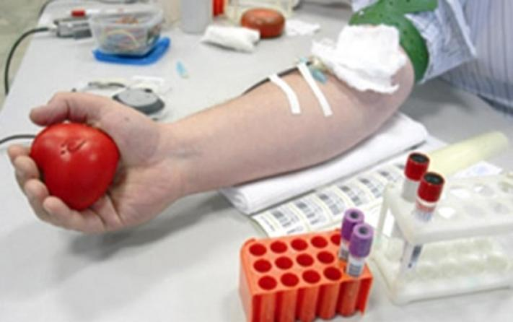
Добровольное донорство
14 июня – день Донора

Slide 12
Искусственные заменители крови

Slide 13
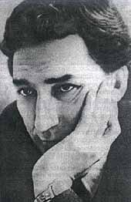
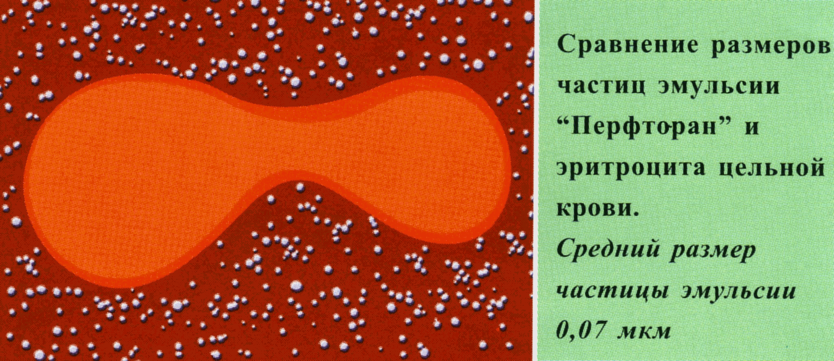
Создатель голубой крови - перфторана
Профессор Феликс Федорович Белоярцев изобрёл препарат – заменитель человеческой крови – перфторан. В основу нового препарата были положены перфторированные углероды, способные растворять в себе кислород и углекислый газ , т. е выполнять функции газообмена, как природная кровь. Это жидкость голубоватого цвета могла доставлять кислород через мельчайшие капилляры.

Slide 14
В презентации были использованы сайты:
davydkova.lghost.ru
vse-ok.ucoz.ru
www.dailymail.co.uk
http://ospk-ro.ucoz.ru
http://suntime.ucoz.ru
.critical.ru/
www.forum.inoe.name
www.vashaibolit.ru
www.gatchina.org

